Slide 1

Java 面向对象程序设计
软件学院 贾伟峰

Slide 2
复习
第四次课的内容
编译时
运行时
自定义异常
访问控制
try{}catch{}
finally
throws
private
default
protected
public
包
package
import
用途
jar
异常分类
捕捉异常

Slide 3
多线程

Slide 4
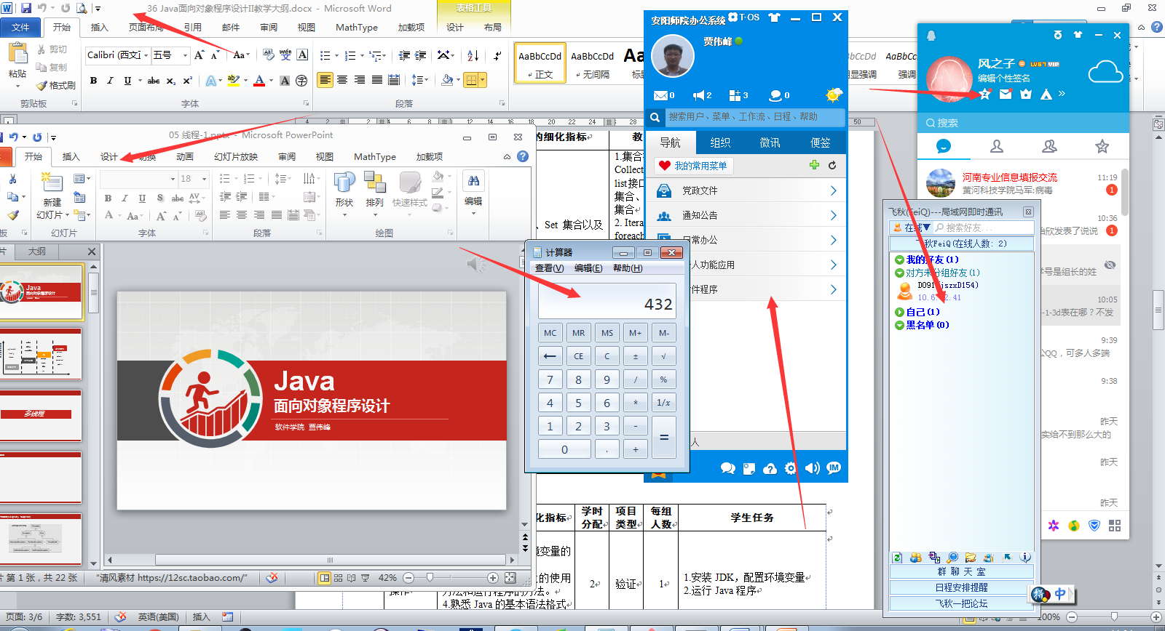
进程（程序运行起来，就是进程；计算机同时运行多个程序，即多个进程并发执行。）

Slide 5
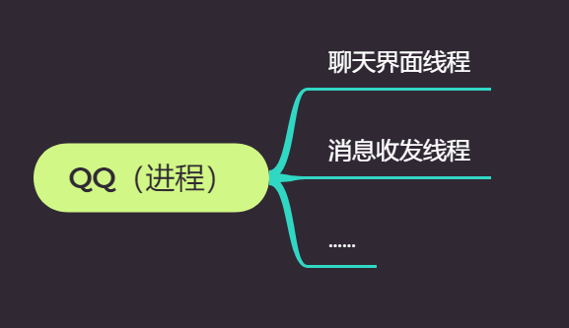
线程（进一步讲，线程是进程内部可以并发执行的调度单位）

Slide 6
进程“重”、线程“轻”，都有“并发”执行的特点。

Slide 7

我们什么时候用线程？

Slide 8
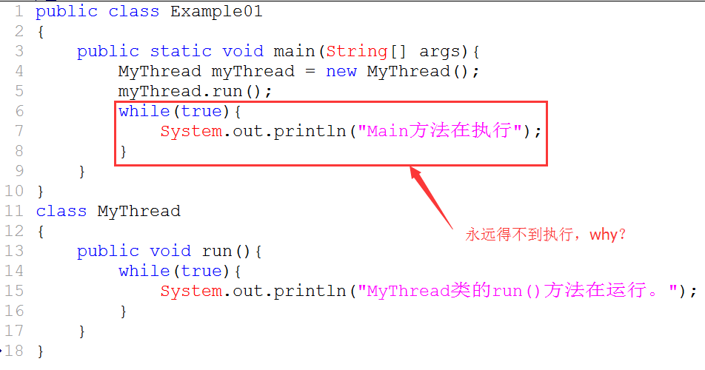
Java中的非多线程编程（普通编程、单线程）

Slide 9
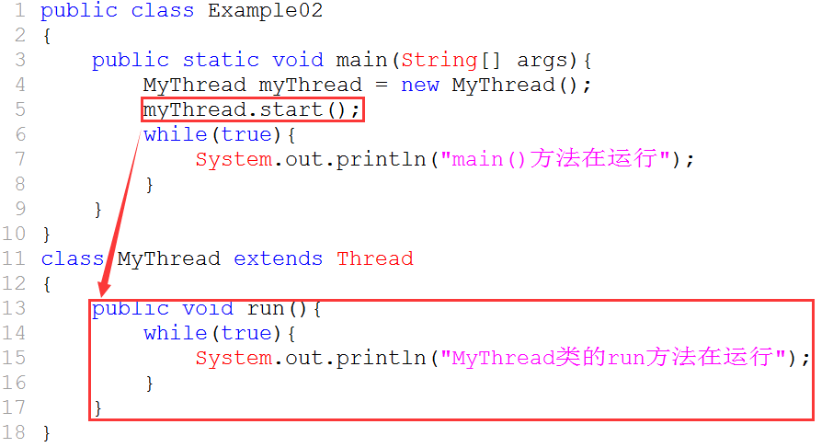
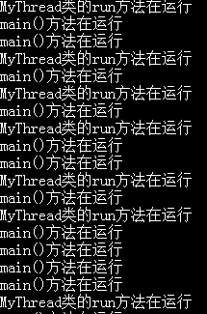
Java中的多线程编程（并发）

Slide 10

线程就是继承自Thread的子类，重写run方法，实例化为对象，然后调用start方法运行。相当于进程在此“兵分两路”。

Slide 11

可是Java是单继承啊，这意味着继承后的子类无法作为线程执行啊……

Slide 12
Thread(Runnable target)

Slide 13
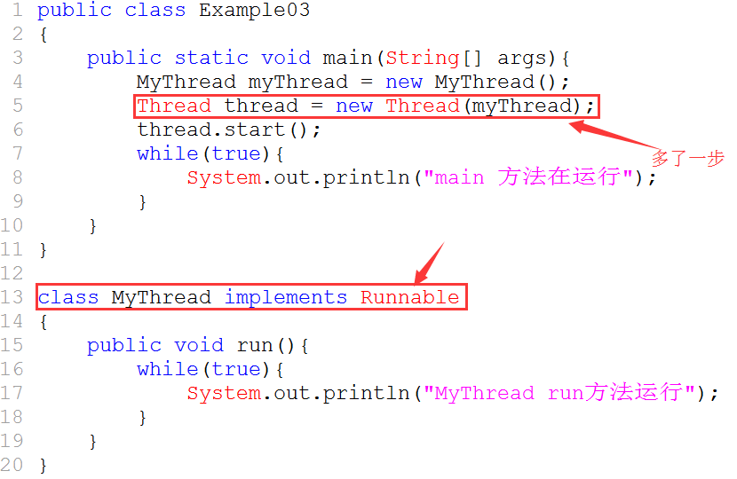
另外一种方法实现线程，不再受单继承的限制！

Slide 14

写一个多线程程序，模拟4个窗口卖票。

Slide 15

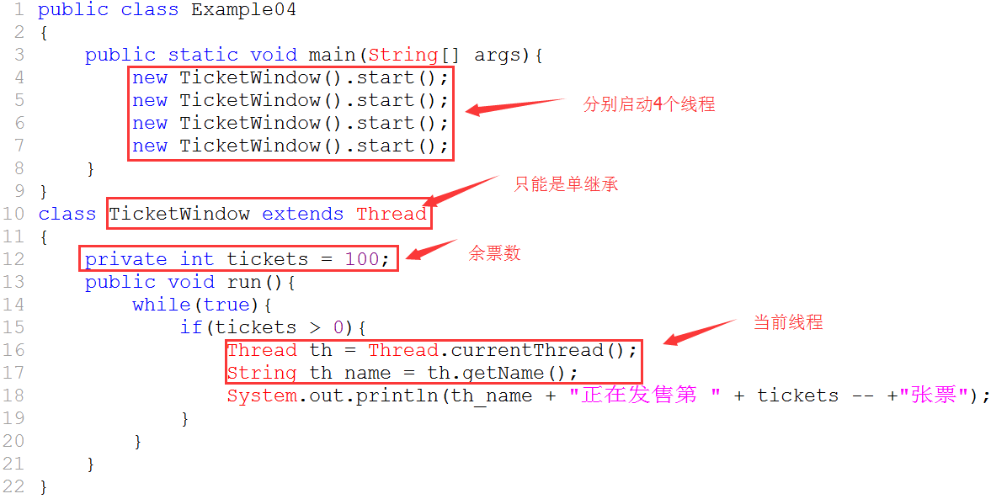
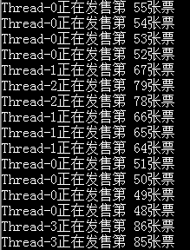
多线程模拟4个窗口卖票

Slide 16
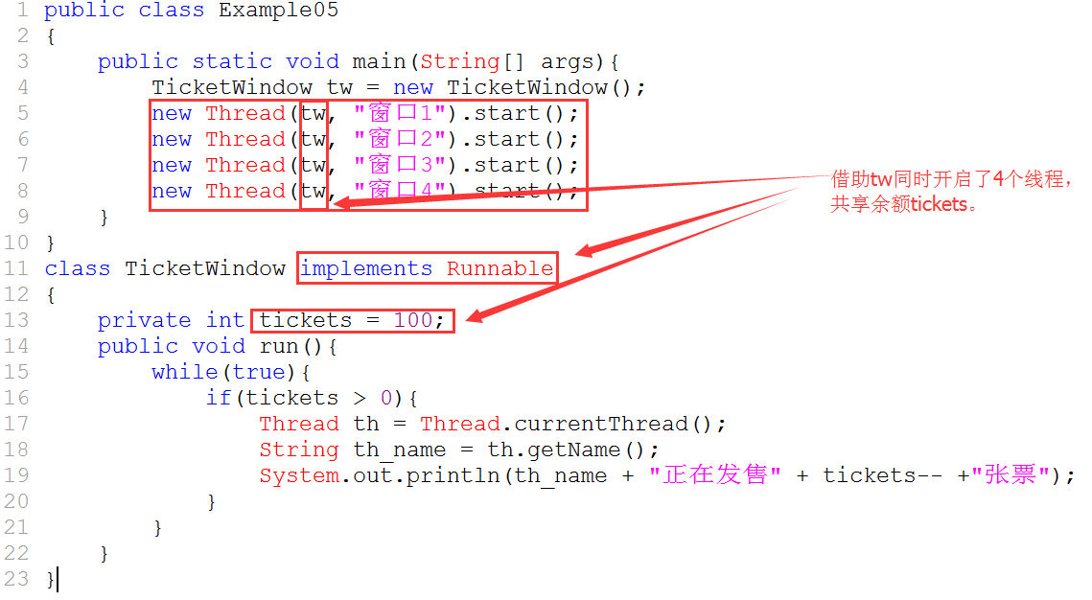

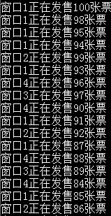
多线程模拟4个窗口卖票

Slide 17
or
卖的票数一样吗？

Slide 18
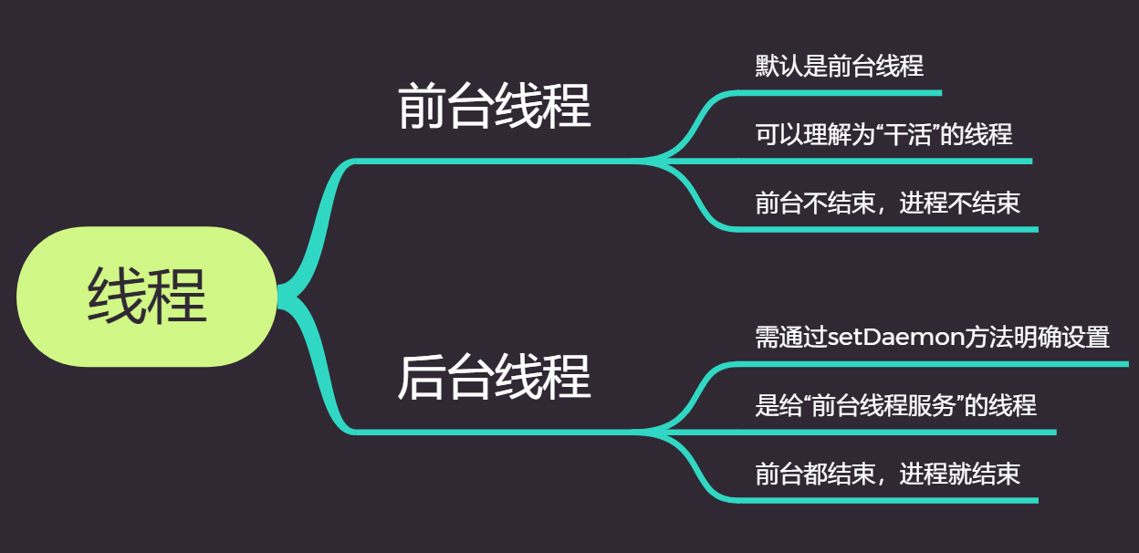
前台线程与后台线程（了解）p172

Slide 19
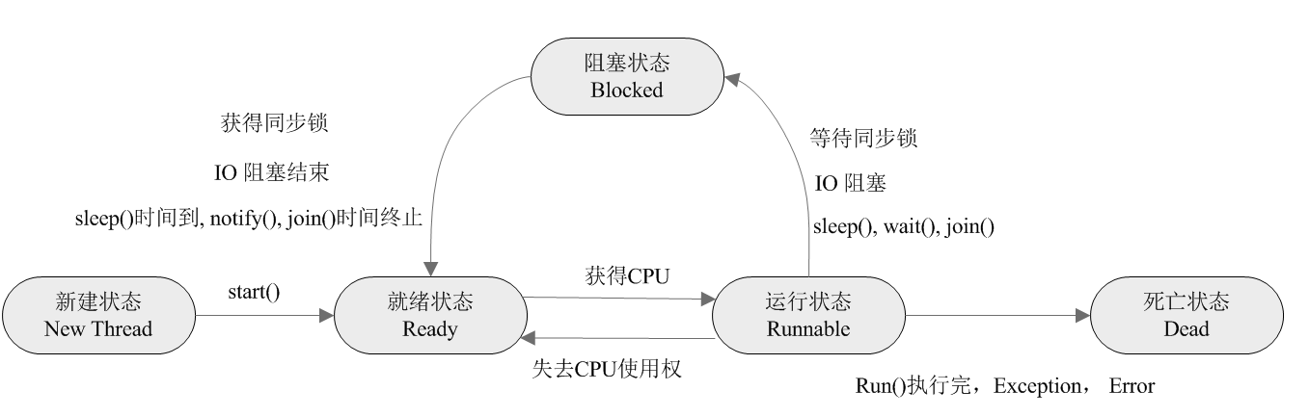
线程生命周期及状态转换

Slide 20
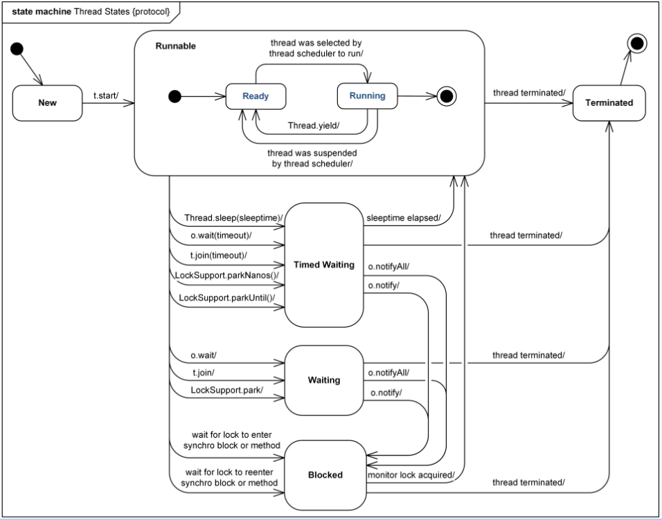
线程生命周期及状态转换（英文详细版）

Slide 21

线程多了如何调度？谁先谁后？能不能让步？能不能插队？

Slide 22

谁先谁后（优先级）？

Slide 23
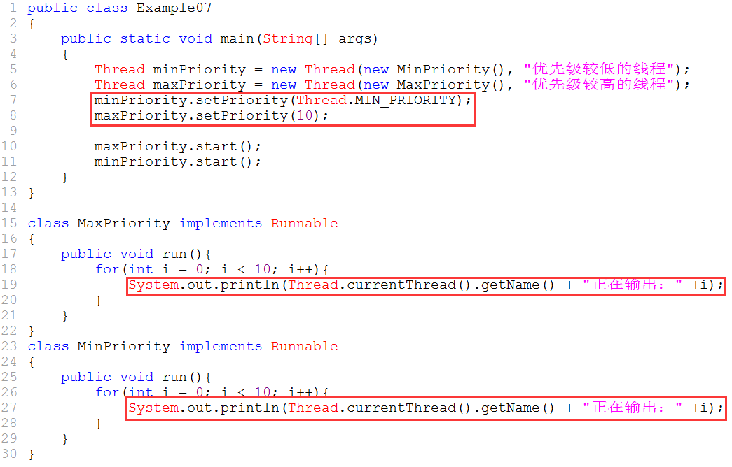
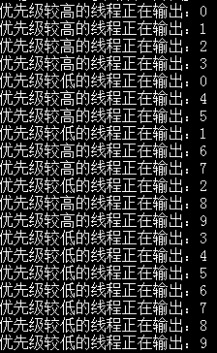
线程的调度——基于优先级的调度

Slide 24

主动休眠（真睡，会“阻塞”），让出资源。

Slide 25
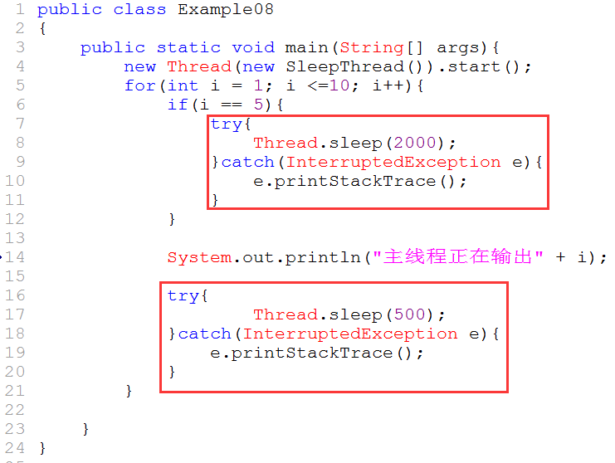
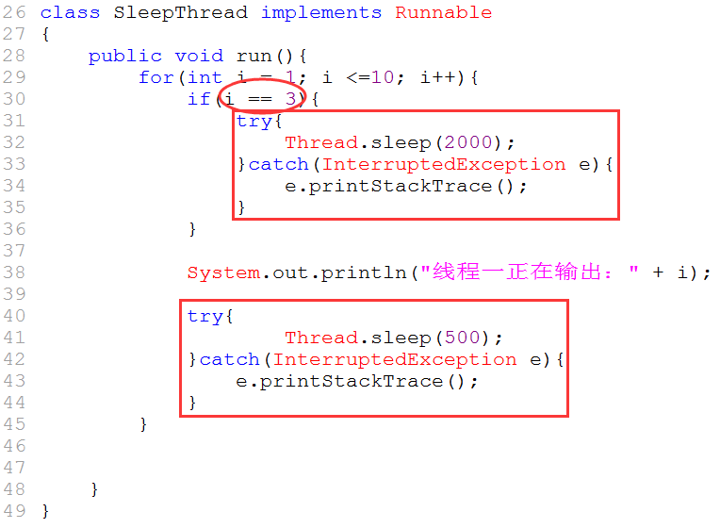
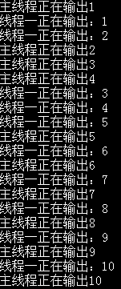
线程的调度——线程休眠

Slide 26

主动让出（不阻塞，重新参与调度）。

Slide 27
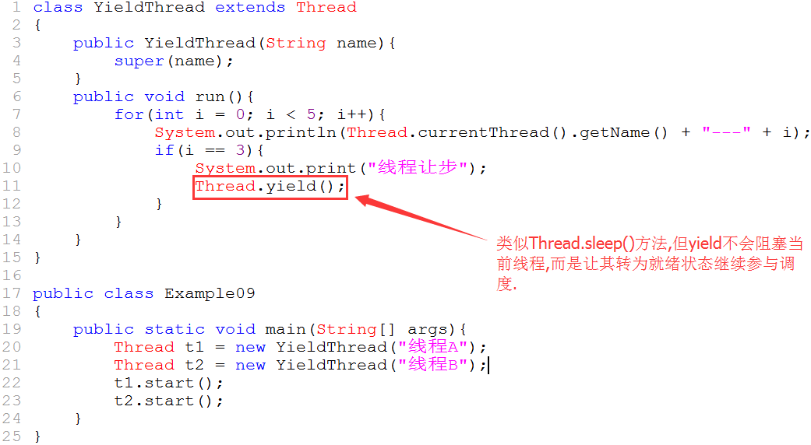
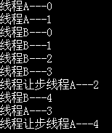
线程的调度——线程让步

Slide 28

线程的世界里，是可以“插队”的

Slide 29
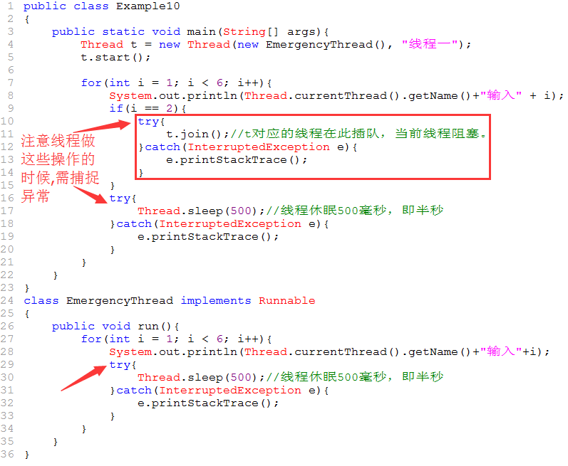

线程的调度——线程插队

Slide 30
复习
第五次课的内容
继承Thread
实现Runnable
区别
线程调度
进程
线程
并发
优先级
休眠
让步
插队
线程状态
新建
就绪
阻塞
运行
死亡
创建线程
概念

